Slide 1
2021 T&C Foundation SIP
세 살 습관, 여든까지 빼자!
곱빼기
데이나 스텔라 앨리슨 제임스
박민기 FT

Slide 2
2021 T&C Foundation SIP
세 살 습관, 여든까지 빼자!
곱빼기
데이나 스텔라 앨리슨 제임스
박민기 FT

Slide 3
Content
Ⅰ. 곱빼기가 공감한 환경문제
Ⅱ. 앱솔루션 소개
Ⅲ. 앱솔루션 확산전략
Ⅳ. 곱빼기가 나아가고자 하는 길

Slide 4
Ⅰ. 우리가 공감한 환경문제

Slide 5
너무 쉽게, 무심코 버려지는 것들
💧
🗑
⚡️
🍚
178L
24000t
4g
8000억
Notes:
- 기획 배경

Slide 6
너무 쉽게, 무심코 버려지는 자원들
💧
한 명이 하루에 사용하는 물의 양
178L
⚡️
메일 한 통의 탄소배출량
4g
매년 바다에서 건져지는 폐비닐봉지
24000톤
🍚
연간 음식물쓰레기 처리비용
8000억
🗑
Notes:
- 기획 배경

Slide 7

Zero Waste?
Zero + Waste
Notes:
- 기획 배경

Slide 8
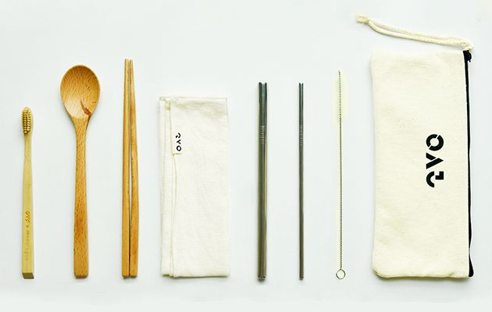
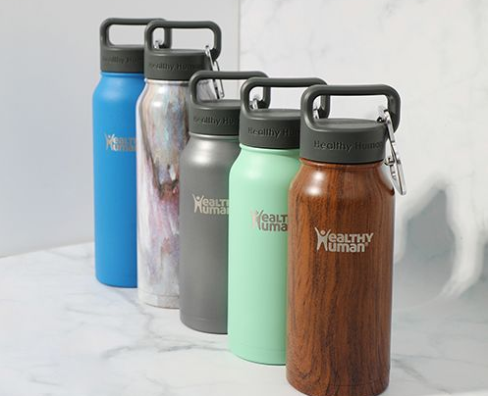
Zero Waste?
Notes:
- 기획 배경

Slide 9
Zero Waste?
제로웨이스트를 위해
제로웨이스트 키트를 사야 한다고?
Notes:
- 기획 배경

Slide 10
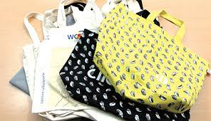
Zero Waste?
“ 과소비 ”
‘많이’ 소비하는 것이 아니라, 불필요하게 소비하는 것
Notes:
- 기획 배경

Slide 11
Ⅱ. 앱솔루션 소개

Slide 12
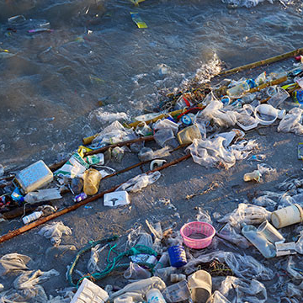
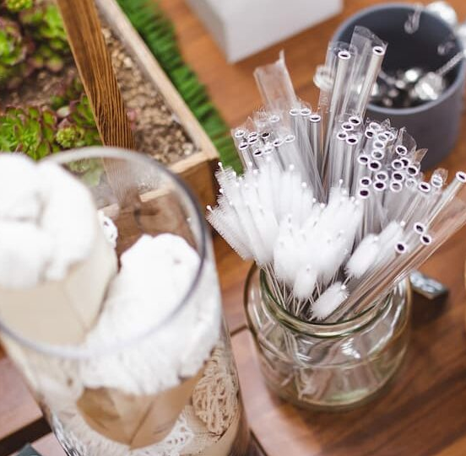
공감하기
문제 정의
아이디어 도출
프로토타이핑
테스팅
지구 환경
소비자
Notes:
환경 문제의 원인 -> ‘과도한 자원 소비’ -> 단순히 ‘많이’ 사용하는 것이 아니라, 불필요하게 사용하는 것이 곱빼기의 ‘과소비’
환경보호 실천이 막연하고 무력하고 귀찮은 사람
http://m.kienews.com/news/newsview.php?ncode=1065579909834682
https://greenium.kr/%EC%A7%80%EC%86%8D%EA%B0%80%EB%8A%A5%EC%84%B1-%EC%A0%9C%EB%A1%9C%EC%9B%A8%EC%9D%B4%EC%8A%A4%ED%8A%B8-%EB%A7%A4%EC%9E%A5-%EC%9C%A0%ED%86%B5-%ED%8C%A8%ED%82%A4%EC%A7%80-%EB%94%94%EC%9E%90%EC%9D%B8/

Slide 13
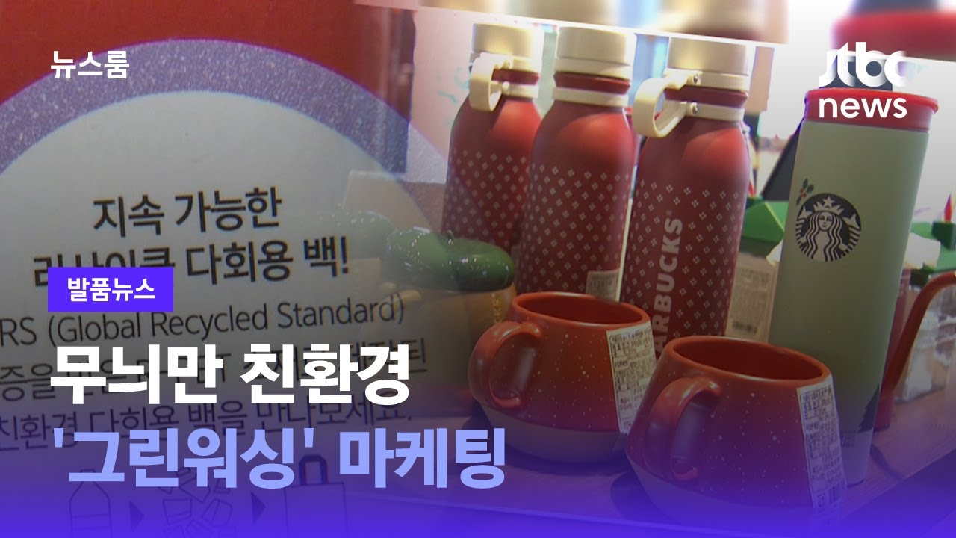
공감하기
문제 정의
아이디어 도출
프로토타이핑
테스팅
지구 환경
소비자
Notes:
환경 문제의 원인 -> ‘과도한 자원 소비’ -> 단순히 ‘많이’ 사용하는 것이 아니라, 불필요하게 사용하는 것이 곱빼기의 ‘과소비’
환경보호 실천이 막연하고 무력하고 귀찮은 사람
http://m.kienews.com/news/newsview.php?ncode=1065579909834682
https://greenium.kr/%EC%A7%80%EC%86%8D%EA%B0%80%EB%8A%A5%EC%84%B1-%EC%A0%9C%EB%A1%9C%EC%9B%A8%EC%9D%B4%EC%8A%A4%ED%8A%B8-%EB%A7%A4%EC%9E%A5-%EC%9C%A0%ED%86%B5-%ED%8C%A8%ED%82%A4%EC%A7%80-%EB%94%94%EC%9E%90%EC%9D%B8/

Slide 14
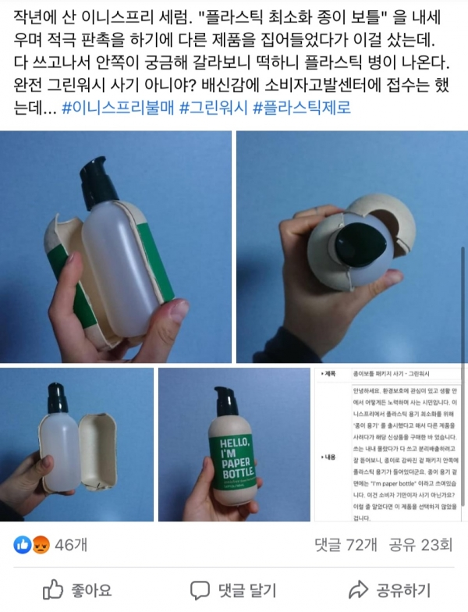
공감하기
문제 정의
아이디어 도출
프로토타이핑
테스팅
출처: 페이스북 페이지 ‘플라스틱 없이도 잘 산다’
Notes:
환경 문제의 원인 -> ‘과도한 자원 소비’ -> 단순히 ‘많이’ 사용하는 것이 아니라, 불필요하게 사용하는 것이 곱빼기의 ‘과소비’
환경보호 실천이 막연하고 무력하고 귀찮은 사람
http://m.kienews.com/news/newsview.php?ncode=1065579909834682
https://greenium.kr/%EC%A7%80%EC%86%8D%EA%B0%80%EB%8A%A5%EC%84%B1-%EC%A0%9C%EB%A1%9C%EC%9B%A8%EC%9D%B4%EC%8A%A4%ED%8A%B8-%EB%A7%A4%EC%9E%A5-%EC%9C%A0%ED%86%B5-%ED%8C%A8%ED%82%A4%EC%A7%80-%EB%94%94%EC%9E%90%EC%9D%B8/

Slide 15
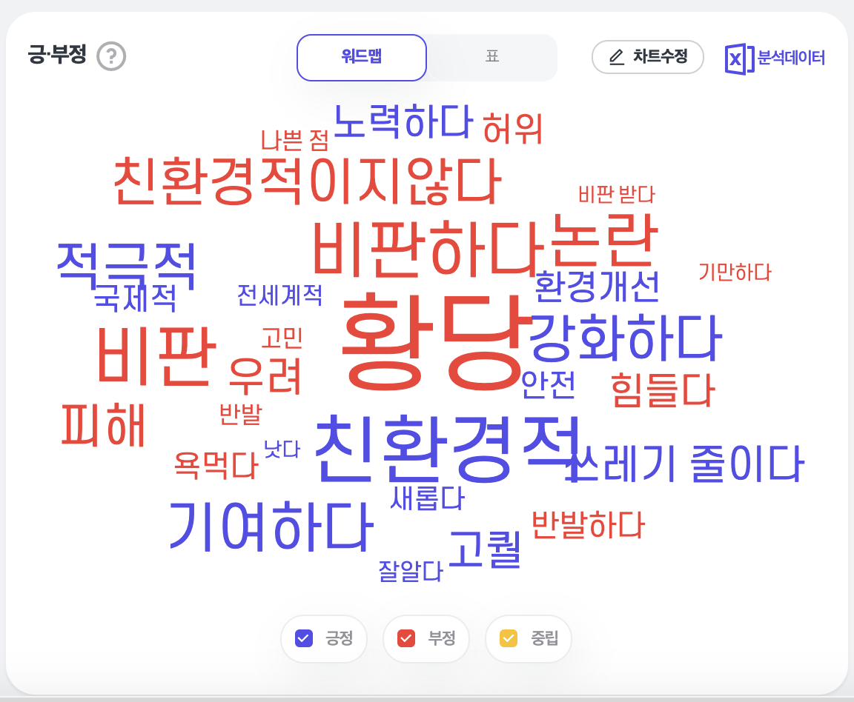
공감하기
문제 정의
아이디어 도출
프로토타이핑
테스팅
"그린워싱" SNS 긍부정 단어 분석 추이 (2021년 10월 7일 ~ 2022년 1월 6일)
출처: 소셜 빅데이터 마이닝 서비스 ”Sometrend”
Notes:
환경 문제의 원인 -> ‘과도한 자원 소비’ -> 단순히 ‘많이’ 사용하는 것이 아니라, 불필요하게 사용하는 것이 곱빼기의 ‘과소비’
환경보호 실천이 막연하고 무력하고 귀찮은 사람
http://m.kienews.com/news/newsview.php?ncode=1065579909834682
https://greenium.kr/%EC%A7%80%EC%86%8D%EA%B0%80%EB%8A%A5%EC%84%B1-%EC%A0%9C%EB%A1%9C%EC%9B%A8%EC%9D%B4%EC%8A%A4%ED%8A%B8-%EB%A7%A4%EC%9E%A5-%EC%9C%A0%ED%86%B5-%ED%8C%A8%ED%82%A4%EC%A7%80-%EB%94%94%EC%9E%90%EC%9D%B8/

Slide 16



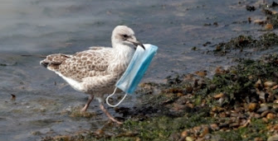
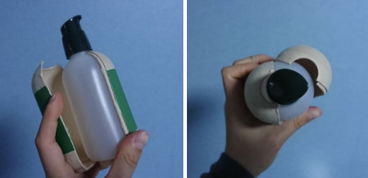
공감하기
문제 정의
아이디어 도출
프로토타이핑
테스팅
황당함, 그리고 배신감
자극적인 마케팅, 그린워싱. 이제는 지쳐!
Notes:
이미지 출처
JTBC 뉴스룸, https://youtu.be/-f4Bqt7CpGE
뉴스핌(재사용), http://www.cukjournal.com/news/articleView.html?idxno=3266
https://youtu.be/EGjhu724SWw

Slide 17
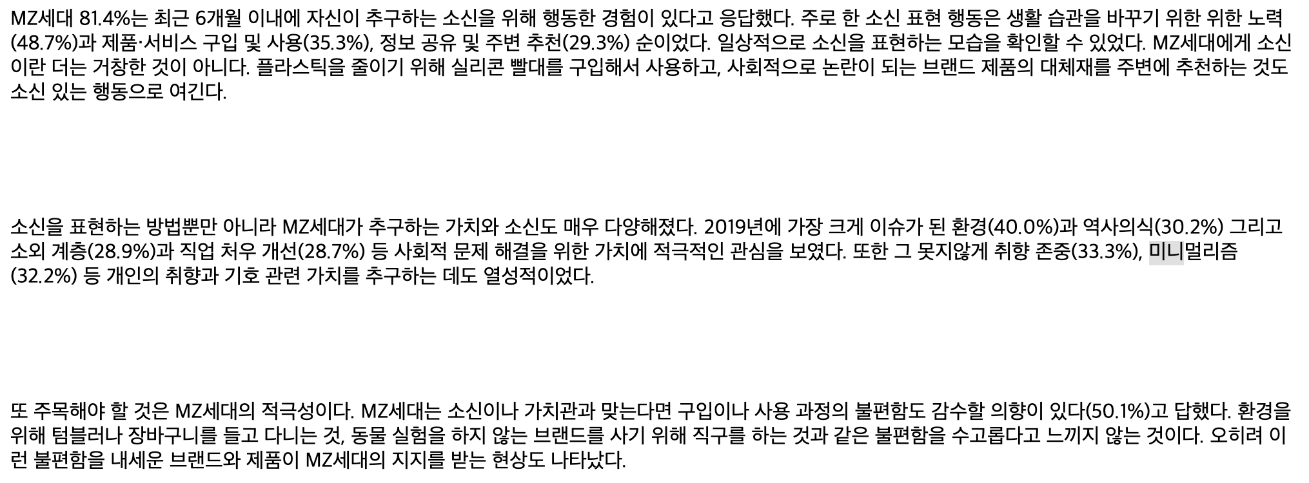
공감하기
문제 정의
아이디어 도출
프로토타이핑
테스팅
MZ세대?
⭐️ MZ세대 81.4%, 최근 6개월 이내에 자신이 추구하는 소신을 위해 행동한 경험이 있다.
⭐️ 소신 표현 행동 :: 생활 습관을 바꾸기 위한 노력 (48.7%)
⭐️ MZ세대가 추구하는 가치와 소신
환경 (40%)
역사의식 (30.2%), 소외계층 (28.9%)과 직업 처우 개선 (28.7%)
취향 존중 (33.3%), 미니멀리즘 (32.2%)
⭐️ 소신이나 가치관과 맞는다면 구입이나 사용 과정의 불편함도 감수할 의향이 있다 (50.1%)
출처: 대학내일20대연구소 (2021). 밀레니얼-Z세대 트렌드 2020. 서울: 위즈덤하우스.

Slide 18
공감하기
문제 정의
아이디어 도출
프로토타이핑
테스팅
불필요한
자원 소비 유도
자원 사용을
줄일 수 있는
구체적인 행동 제안
환경 보호 행동을 하고자 하는 MZ세대

Slide 19
공감하기
문제 정의
아이디어 도출
프로토타이핑
테스팅
곱빼기는
환경보호 행동에 대한 니즈를 가진 MZ세대에게,
불필요한 자원 사용을 덜어낼 수 있는
14일 동안의 빼기 챌린지를 제공하는
어플리케이션입니다.
Notes:
MZ세대에게, 빼기 습관을

Slide 20
공감하기
문제 정의
아이디어 도출
프로토타이핑
테스팅
곱빼기와, 14일만 빼기 합시다!
일주일 동안
시도해보고 싶은
챌린지 세 개 선택
매일 자정 전,
사진 or 소감으로 챌린지 인증
8일차와 14일차에 리플렉션 설문 참여
14일 곱빼기 챌린지 다시 시작 or 잠시 멈추기
Notes:
MZ세대에게, 빼기 습관을

Slide 21
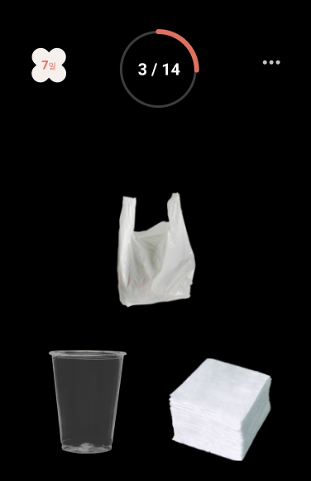
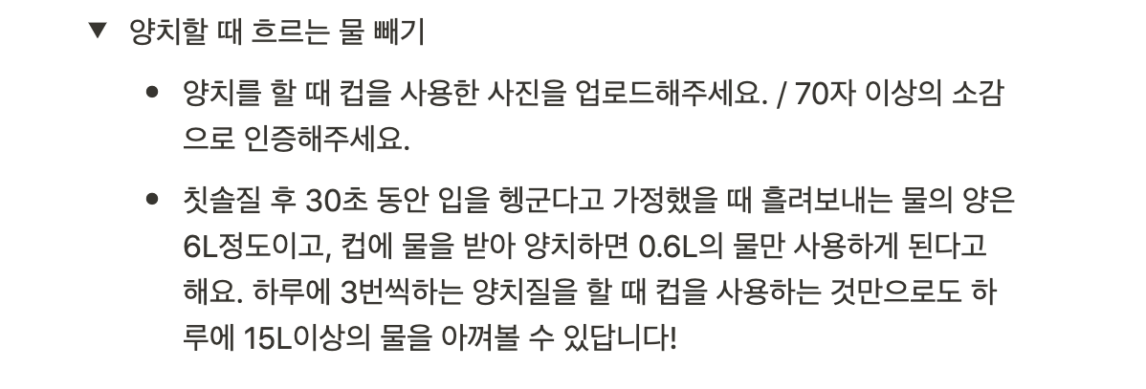
공감하기
문제 정의
아이디어 도출
프로토타이핑
테스팅
핵심 기능 – 챌린지 선택과 인증
챌린지 선택
라이프스타일에 따라
선택할 수 있도록
물, 전기, 음식, 일회용
자원을 절약할 수 있는
20개의 챌린지와
그에 따른 정보를 제공.
챌린지 인증
빼야 하는 자원 이미지
클릭하면 인증 가능.
💧 ⚡️ 🗑 🍚

Slide 22
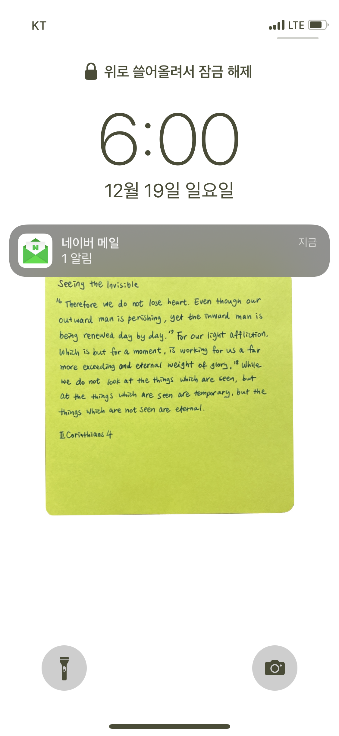
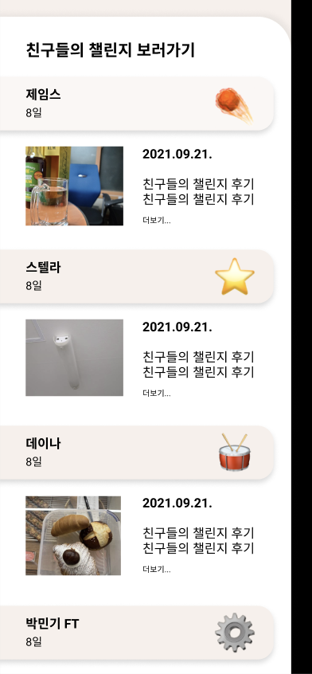
공감하기
문제 정의
아이디어 도출
프로토타이핑
테스팅
핵심 기능 – 동기부여
11시 30분
알람 기능
인증이 종료되기
30분 전,
매일 배너 알림
커뮤니티 기능
친구들과
함께 실천하는
빼기 챌린지
11:30
곱빼기
30분밖에 남지 않았어요! 인증을 서둘러주세요!

Slide 23



공감하기
문제 정의
아이디어 도출
프로토타이핑
테스팅
제작 툴
UI/UX
Figma
어플리케이션
제작
Kodular
Firebase

Slide 24
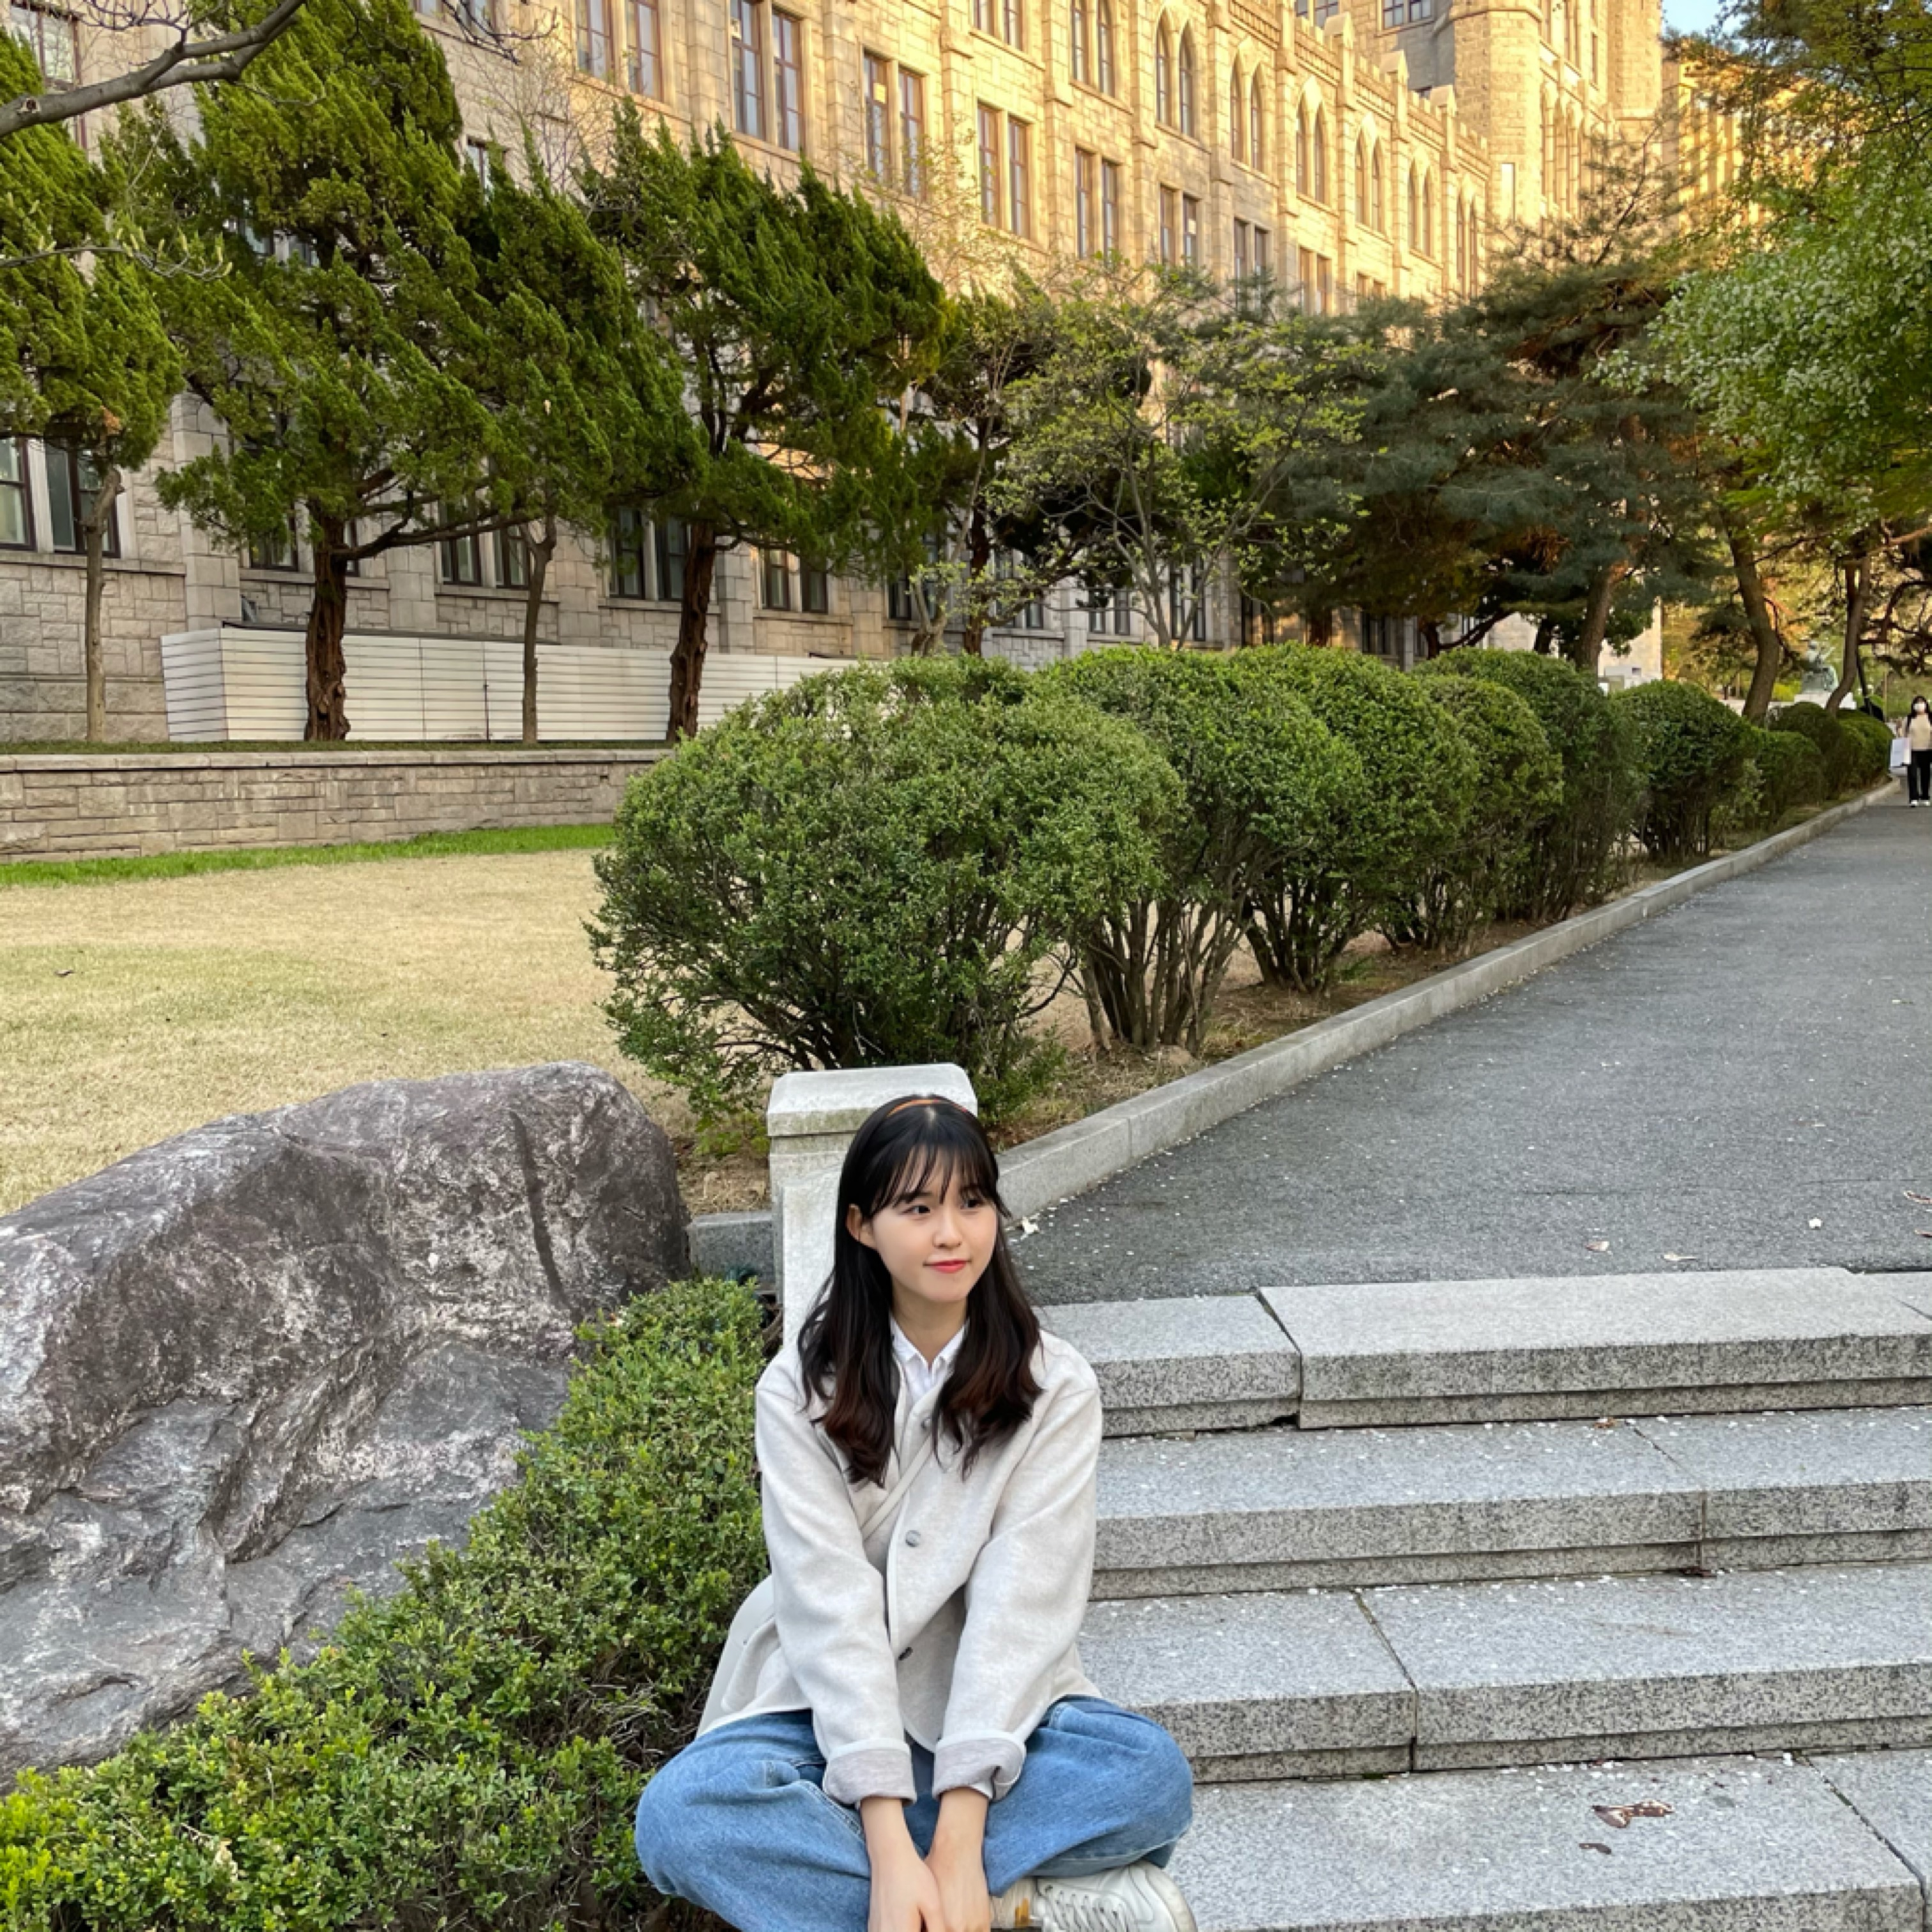
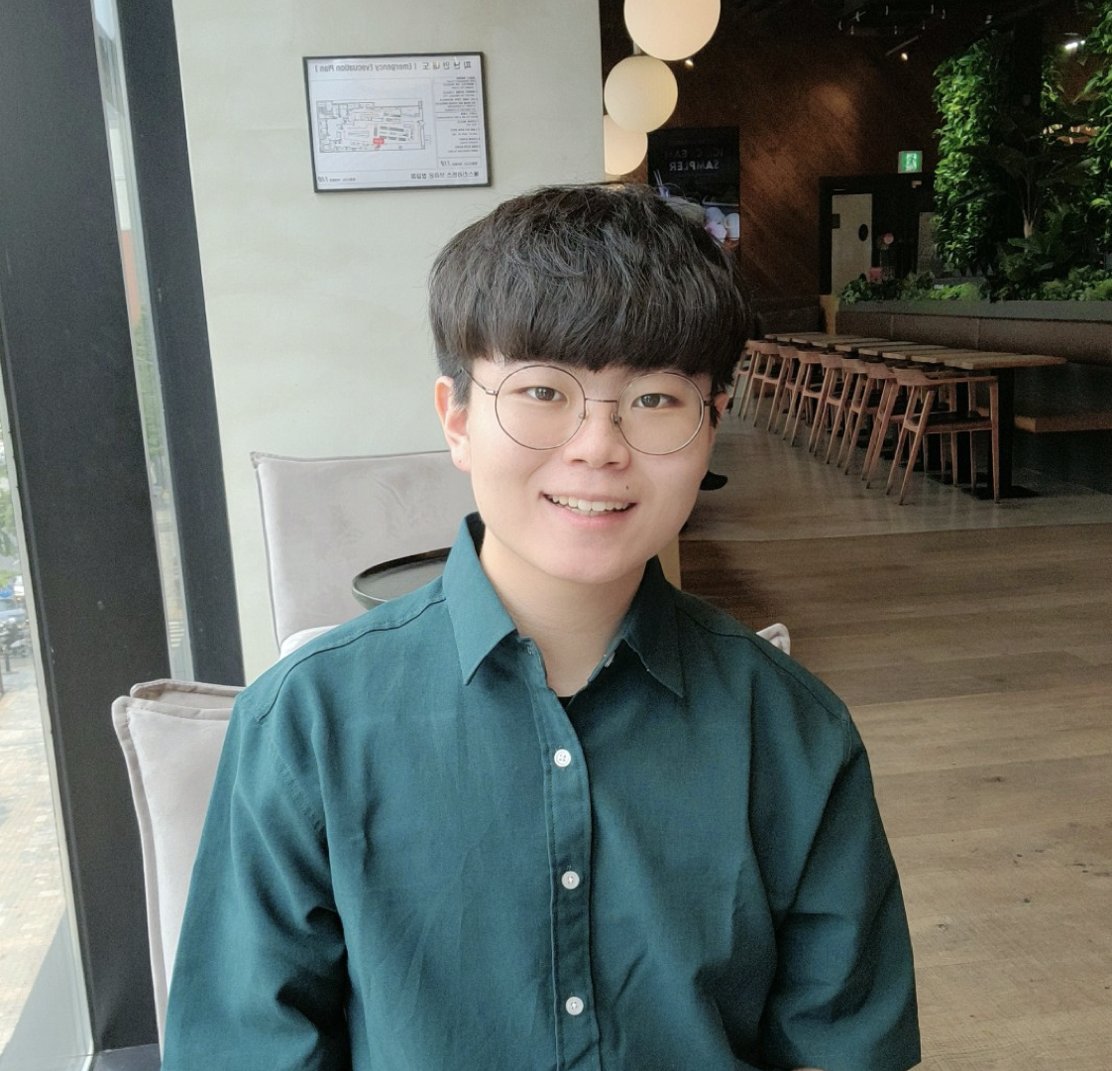
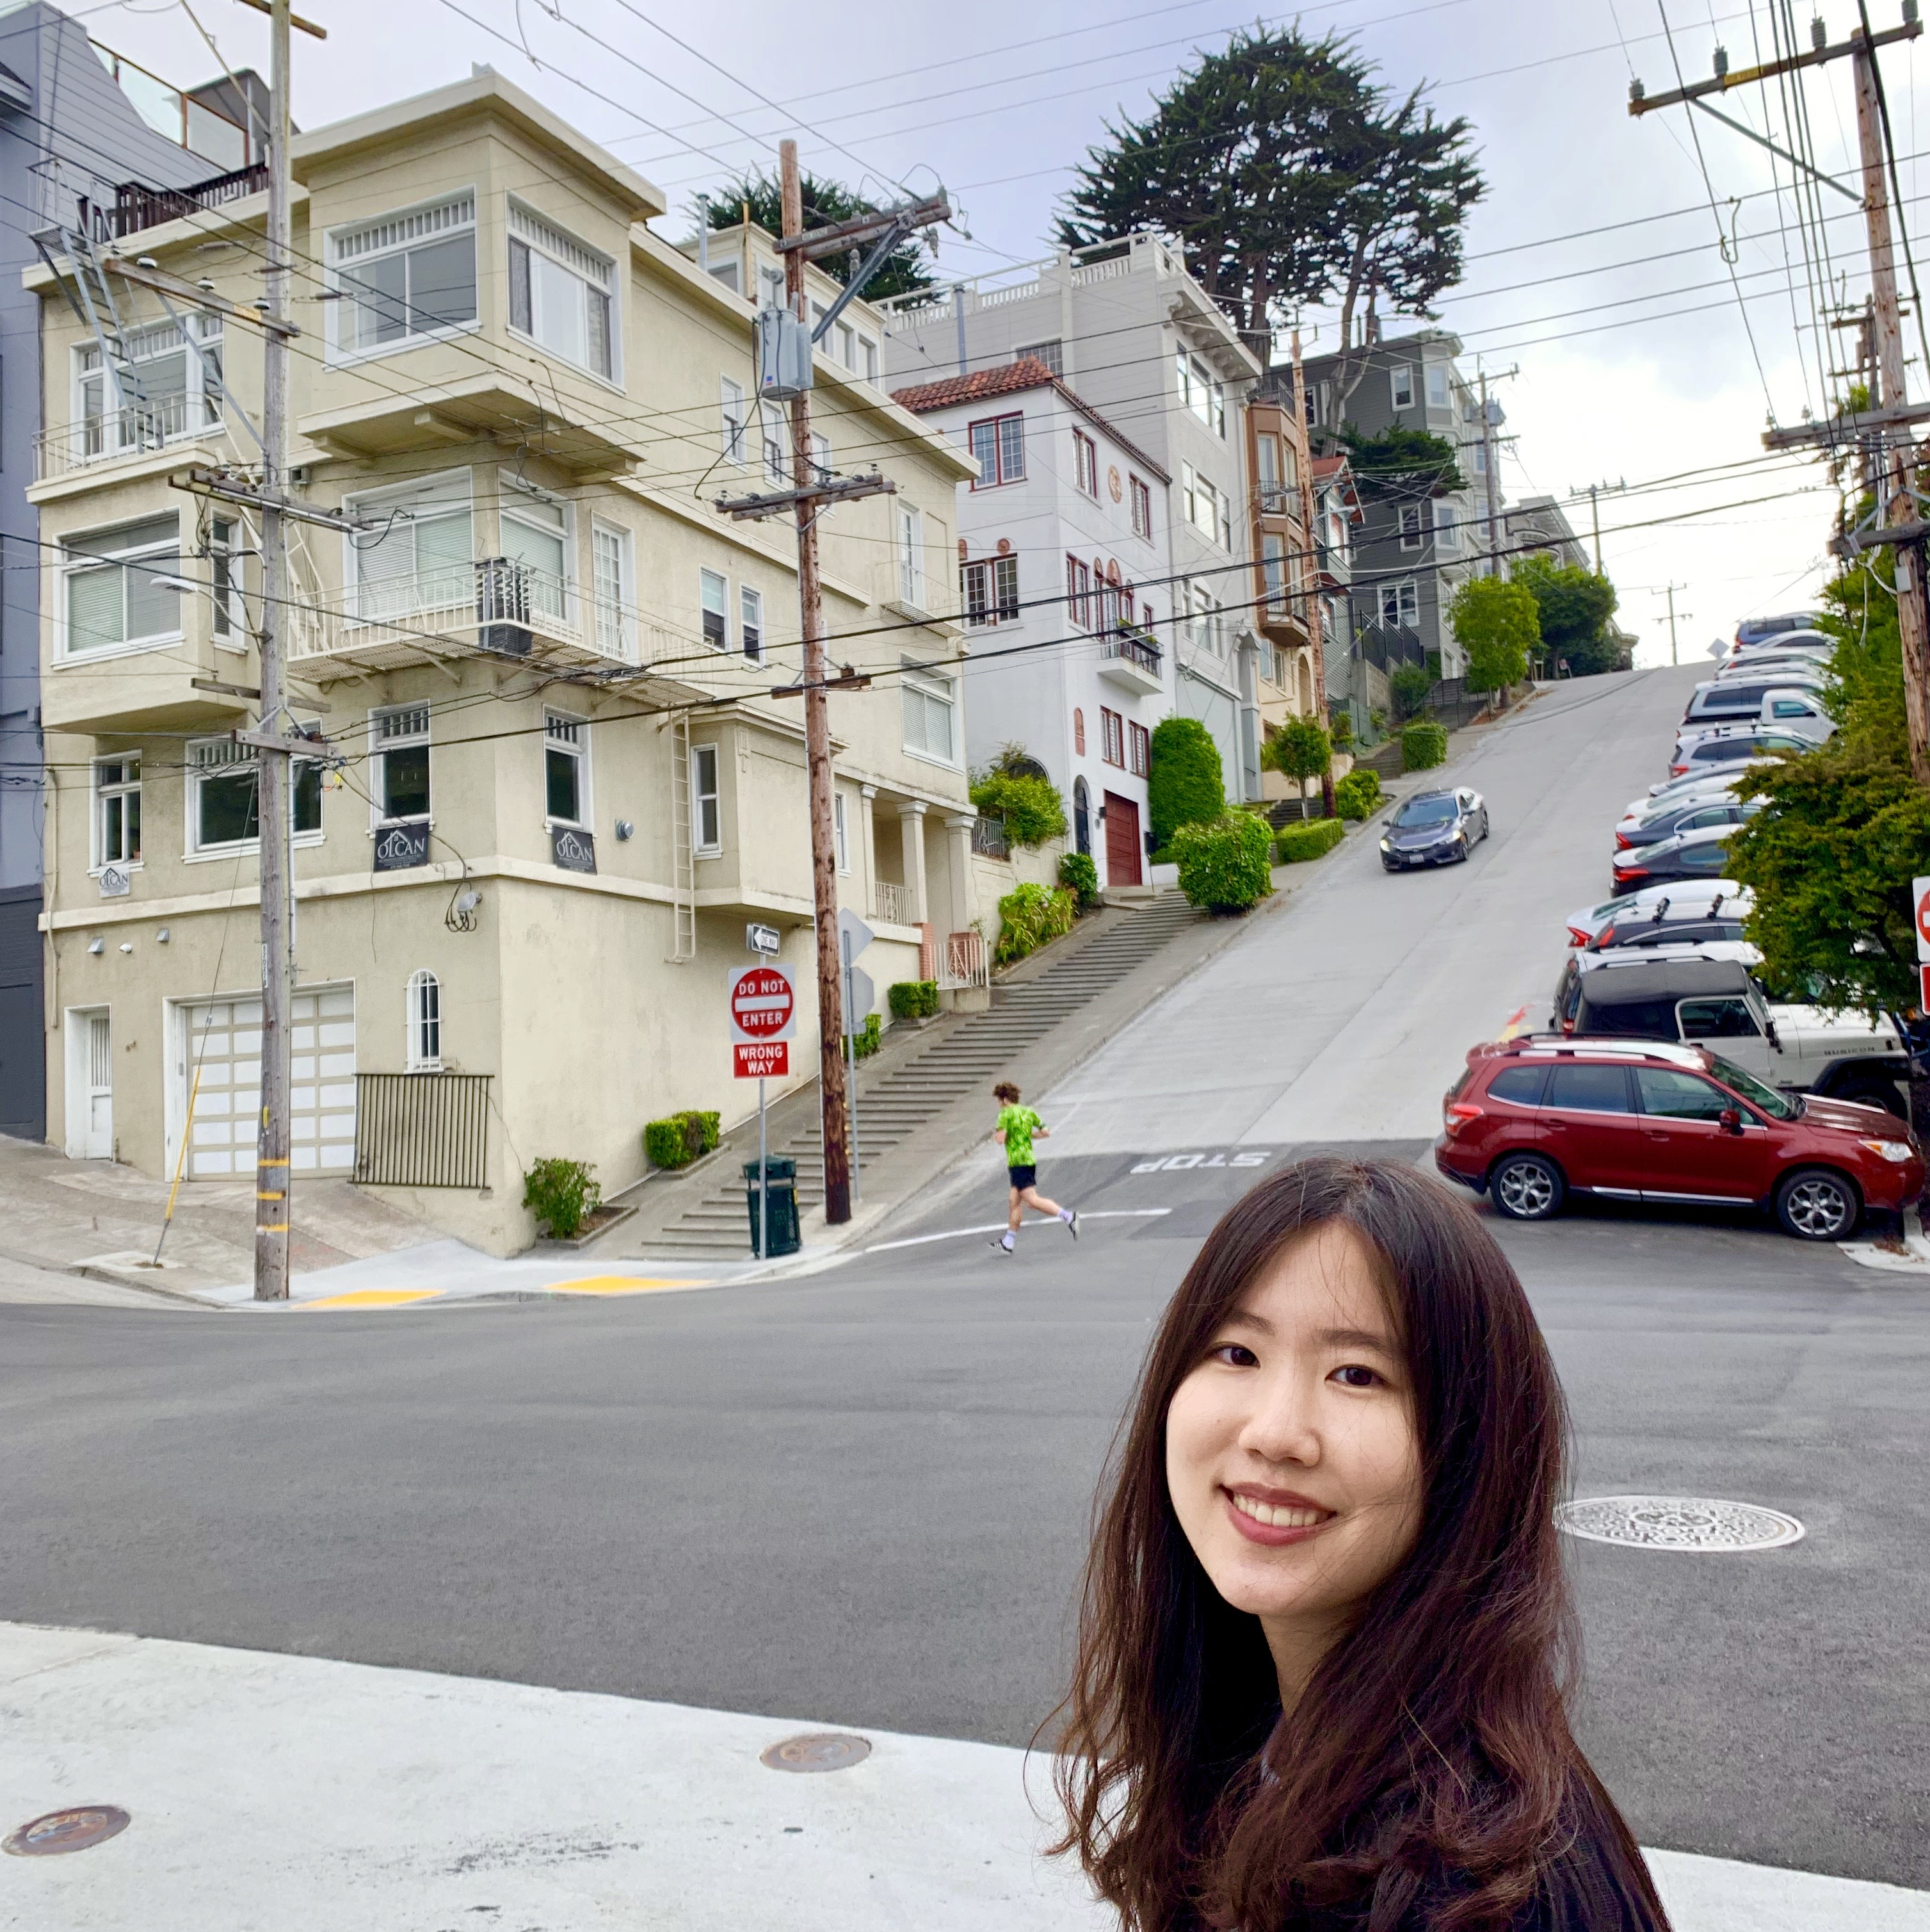
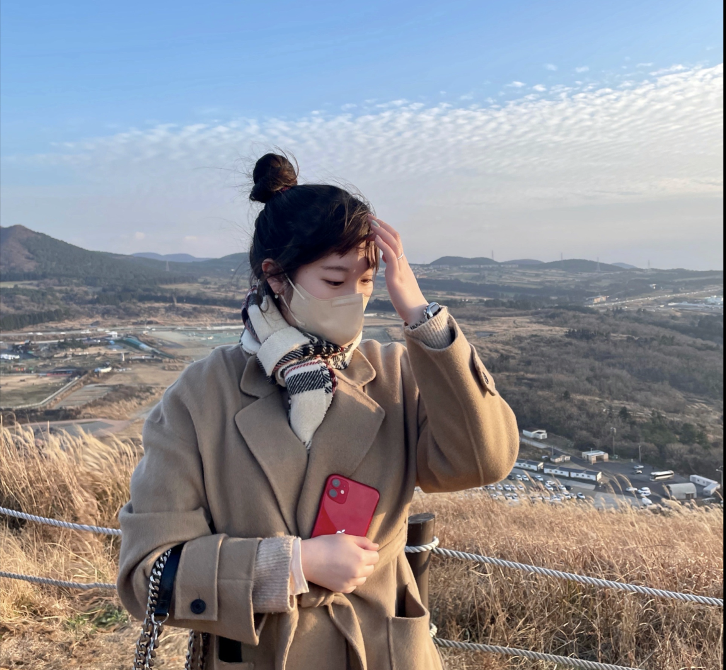
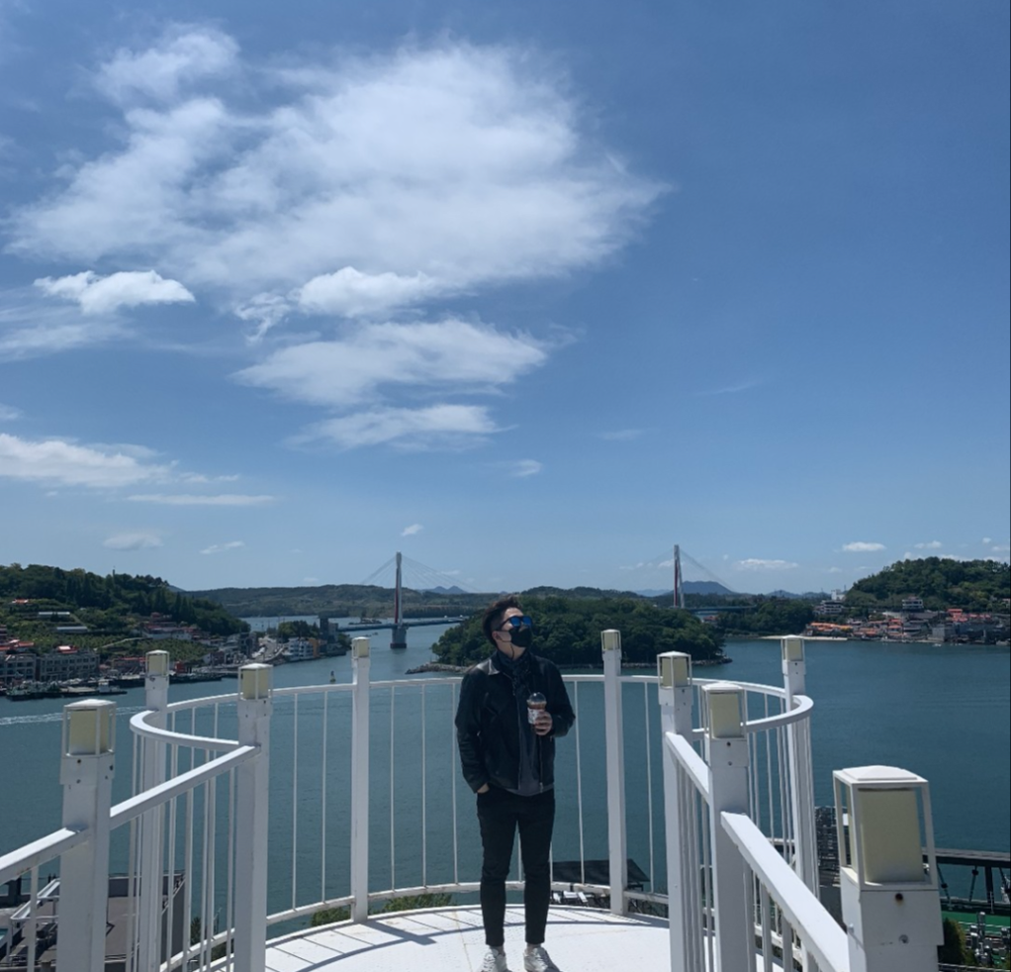
공감하기
문제 정의
아이디어 도출
프로토타이핑
테스팅
역할 분담
데이나
앱 개발
제임스
앱 개발
앨리슨
UI / UX
스텔라
홍보
박민기 FT
총괄 지도

Slide 25
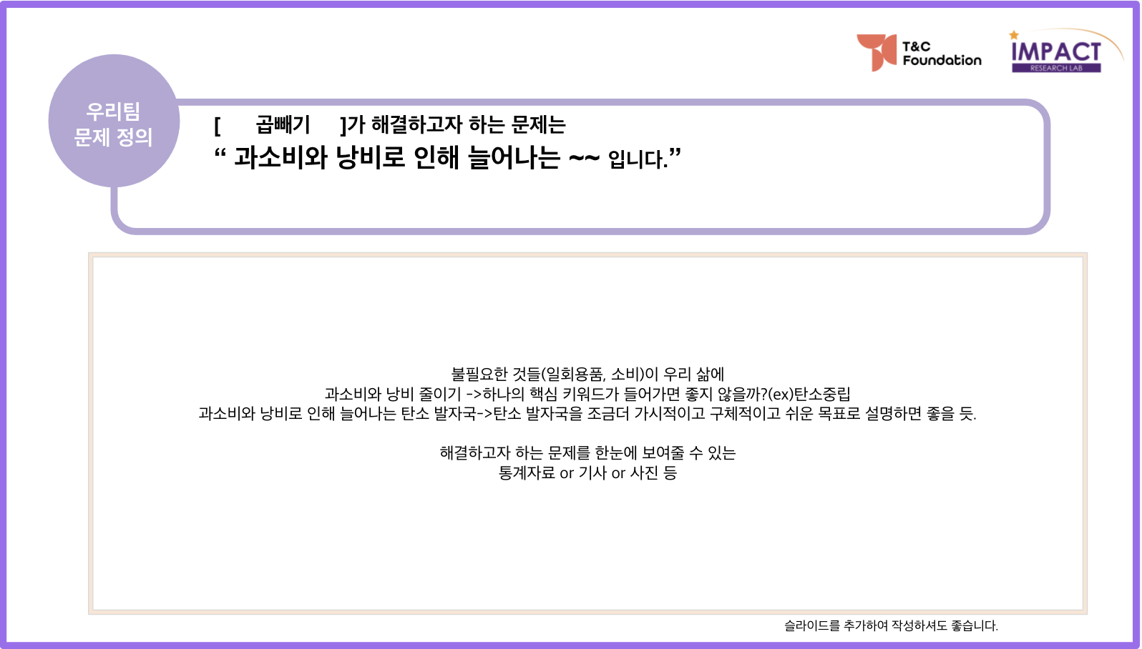
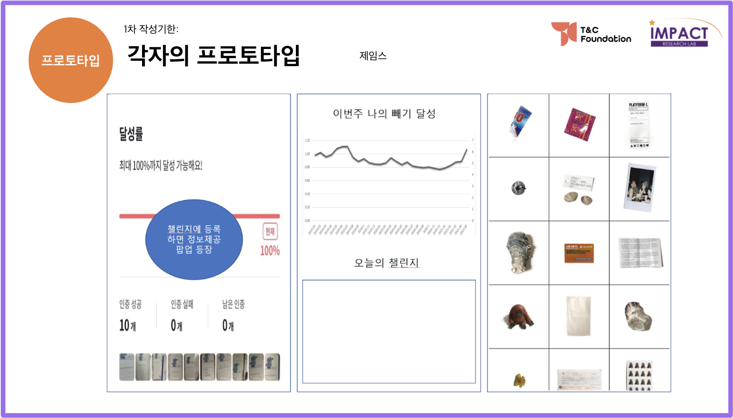
공감하기
문제 정의
아이디어 도출
프로토타이핑
테스팅
아이데이션 및 멘토링

Slide 26
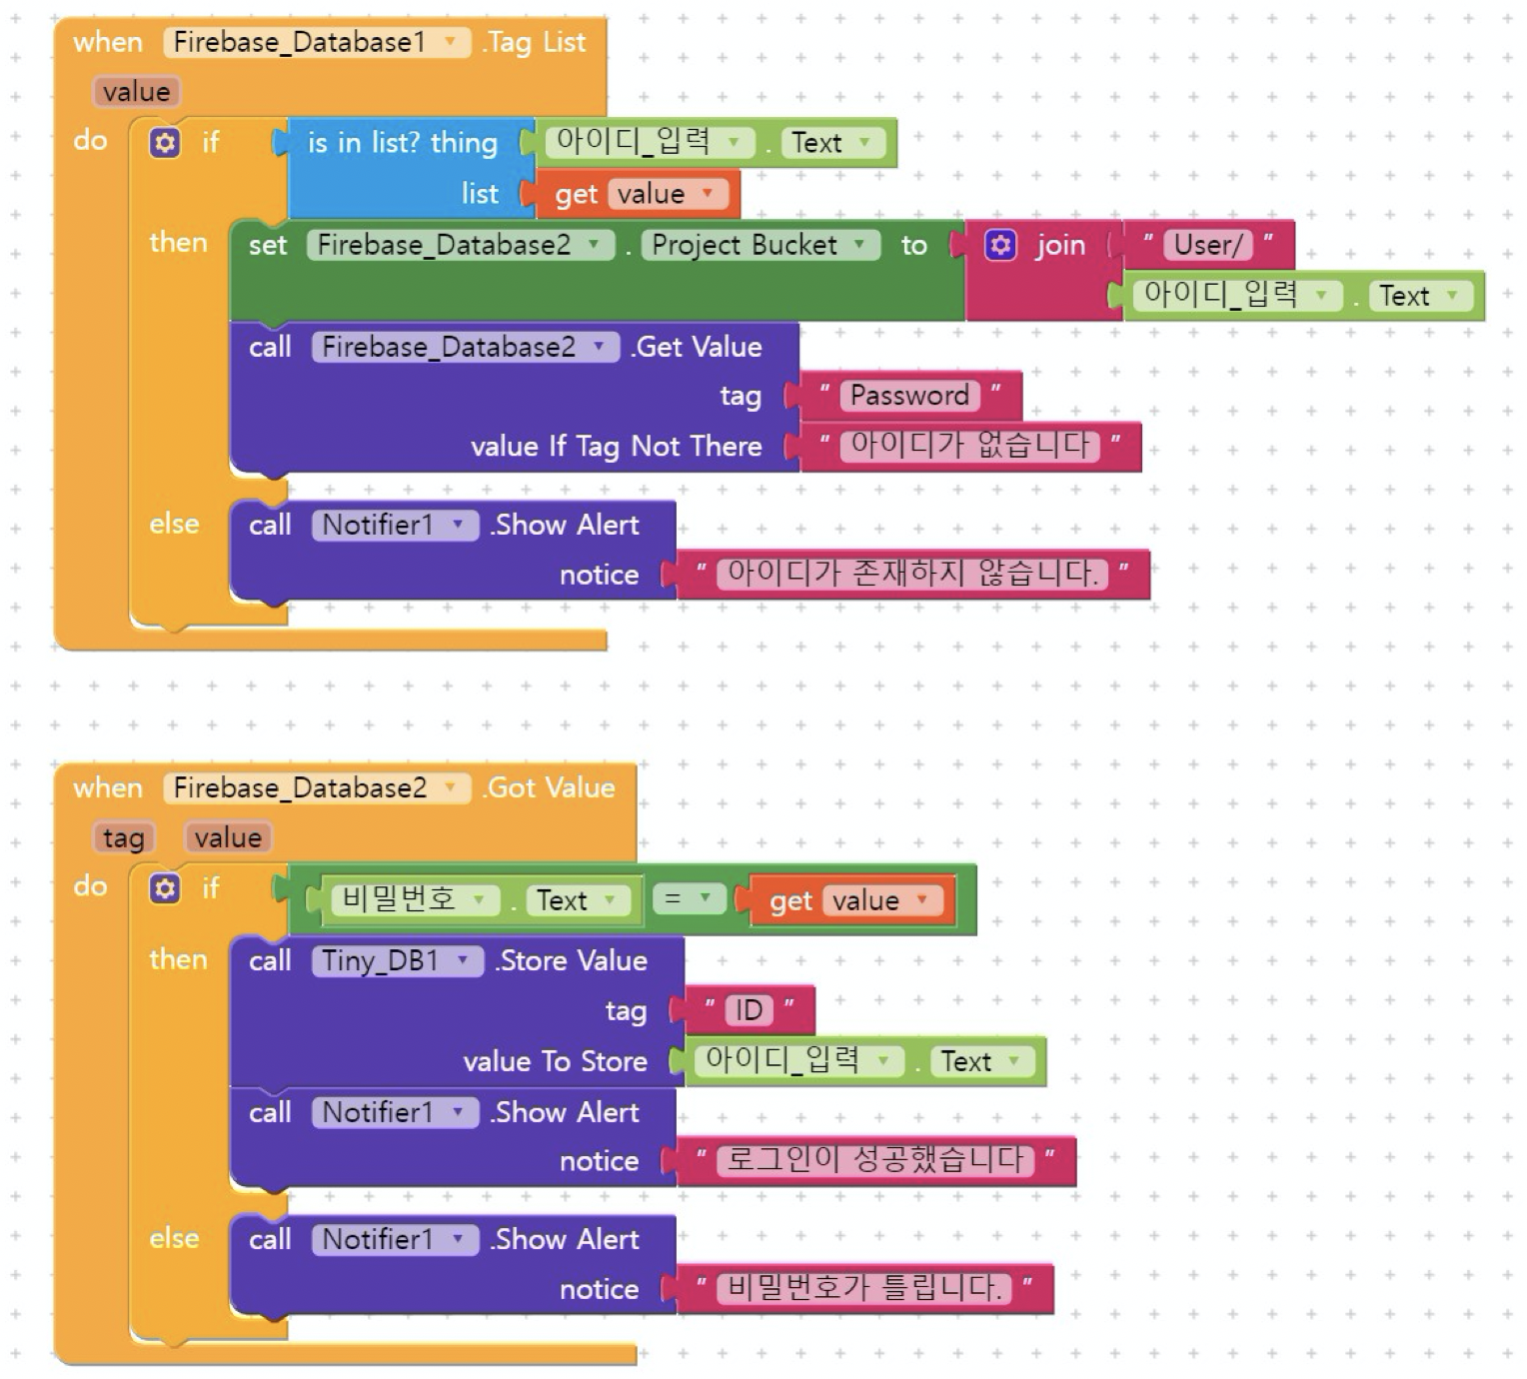
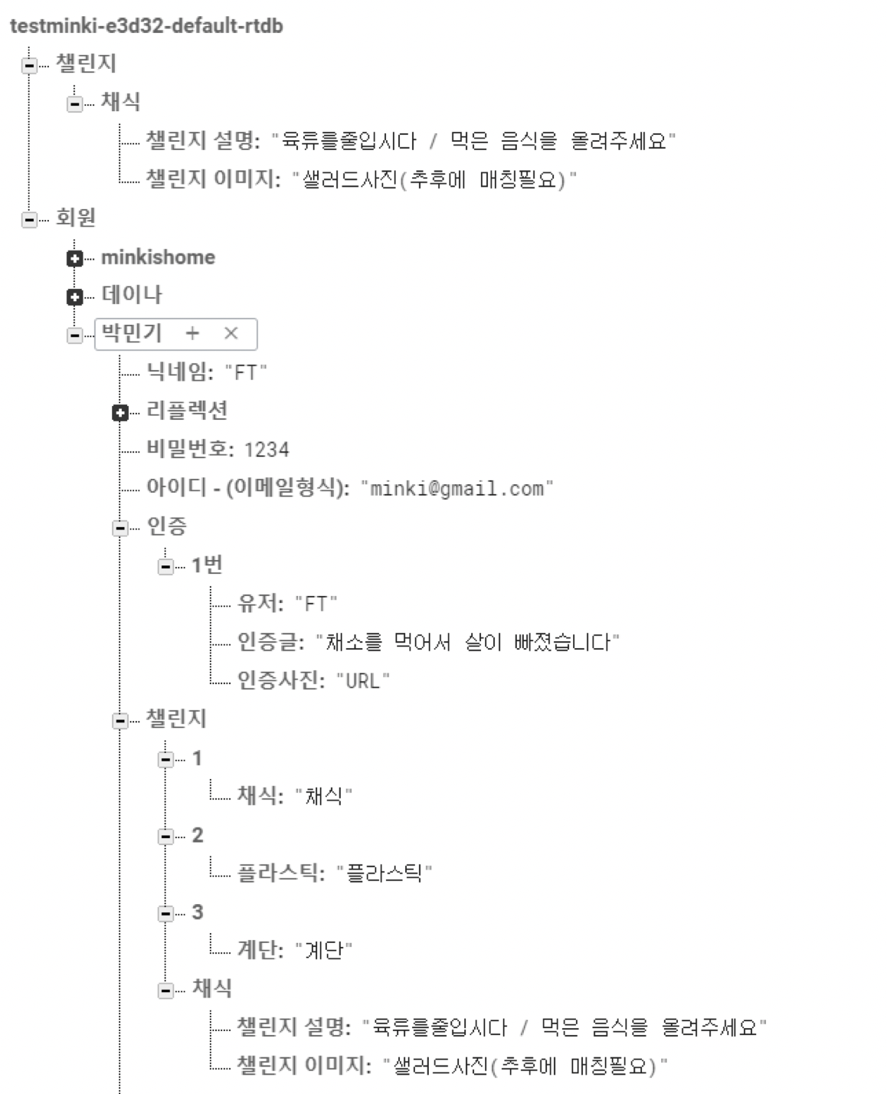
공감하기
문제 정의
아이디어 도출
프로토타이핑
테스팅
아이데이션 및 멘토링

Slide 27
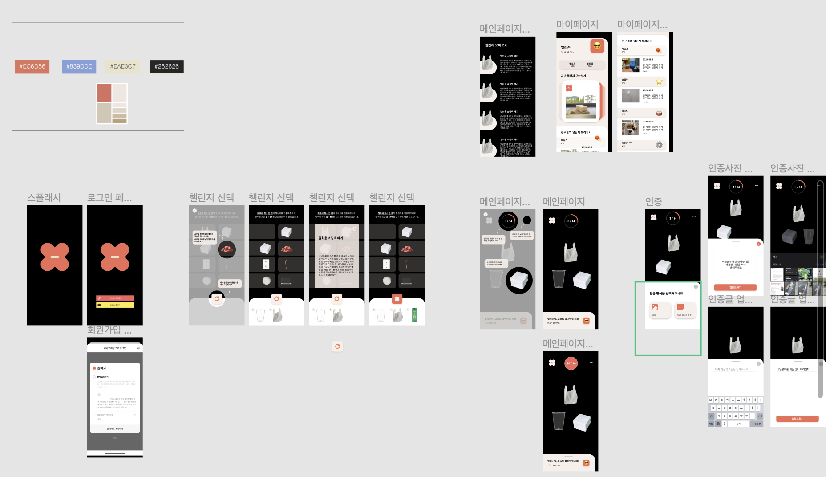
공감하기
문제 정의
아이디어 도출
프로토타이핑
테스팅
UI

Slide 28
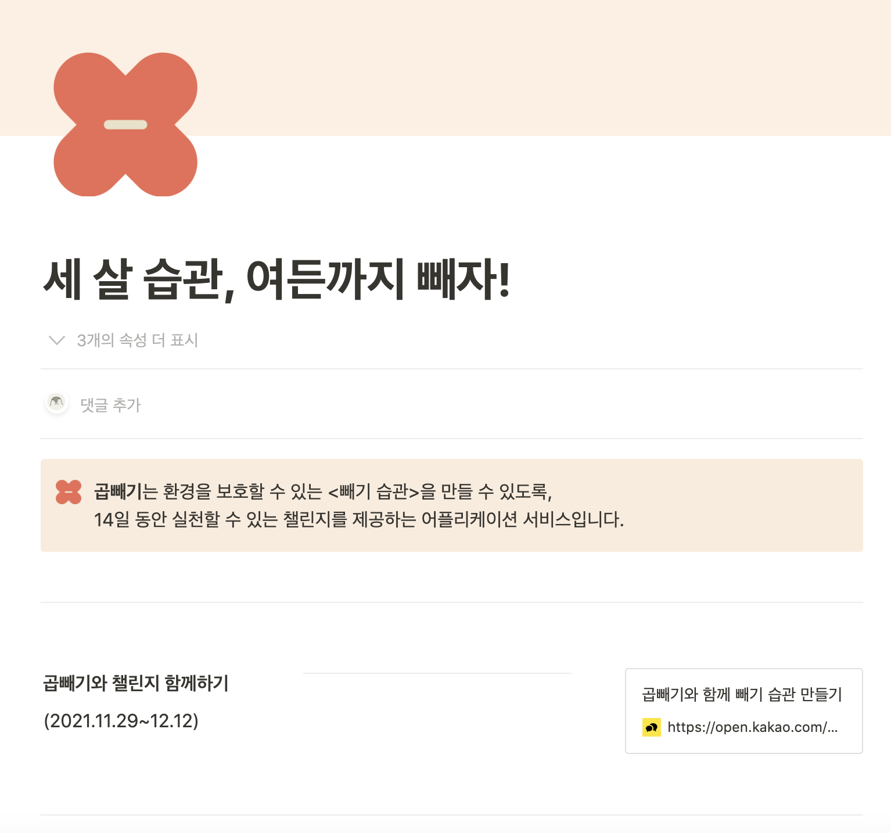
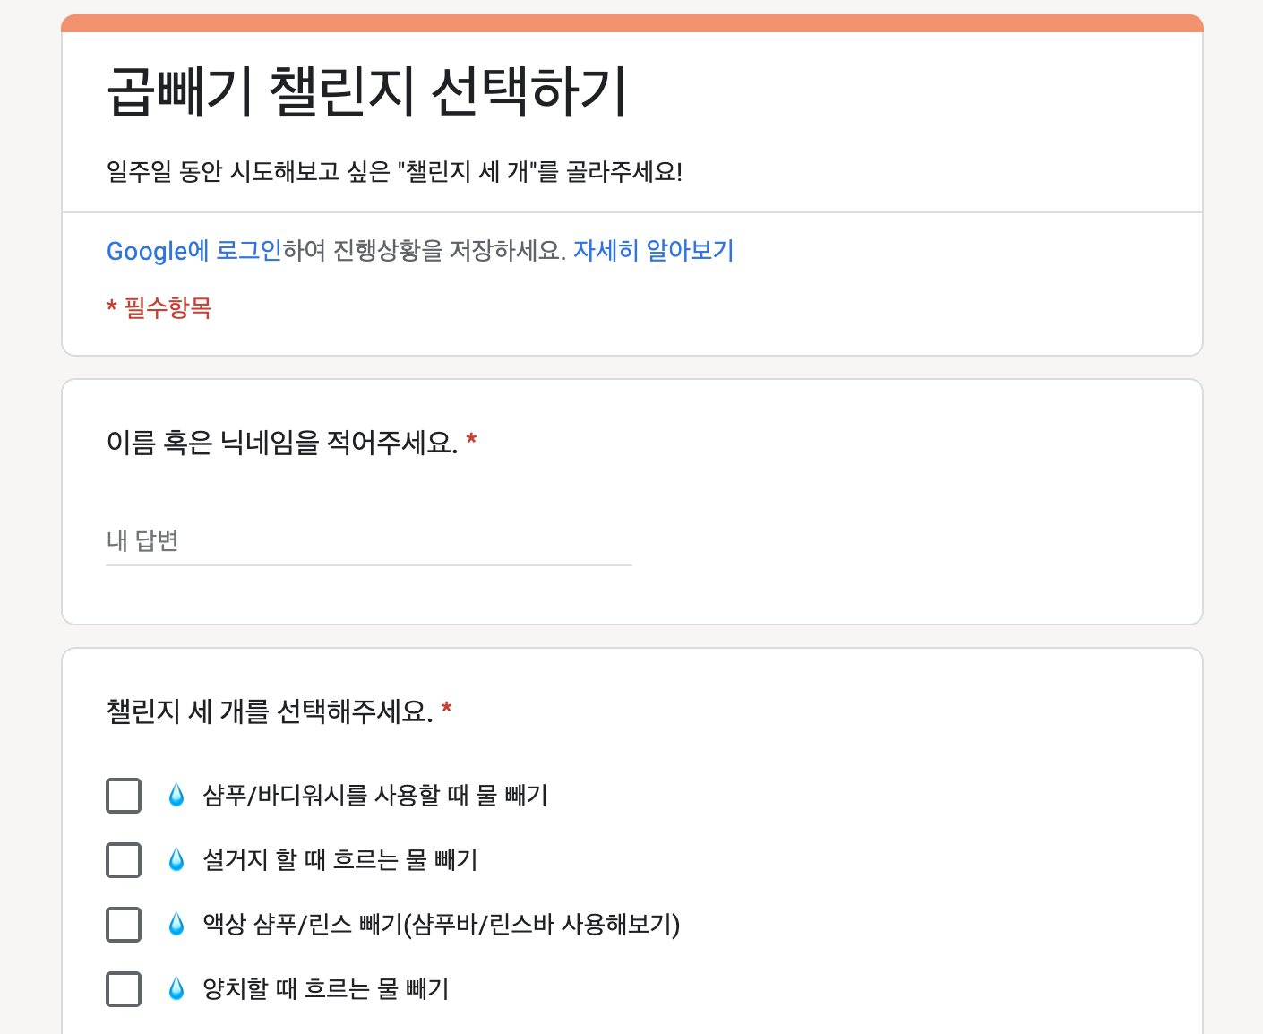
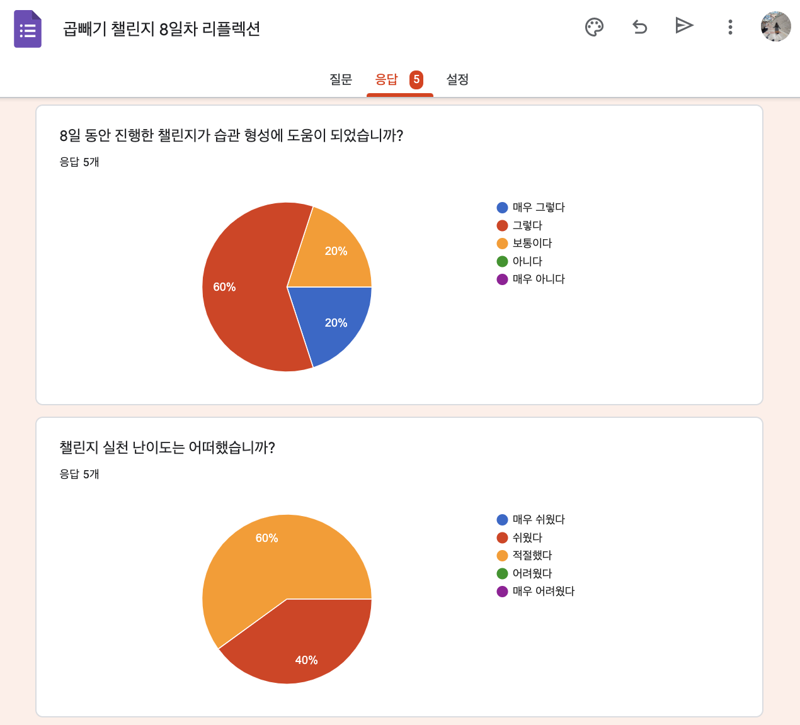
공감하기
문제 정의
아이디어 도출
프로토타이핑
테스팅
곱빼기의 14일 챌린지는 사람들의 일상을 유의미하게 변화시키는가?
14일간의 챌린지 실천, 총 2회의 리플렉션

Slide 29
공감하기
문제 정의
아이디어 도출
프로토타이핑
테스팅
곱빼기의 14일 챌린지는 사람들의 일상을 유의미하게 변화시키는가?
참가자 _ 9명
챌린지 실천 누적 횟수
1일~7일차 _ 71회 | 8일~14일차 _ 59회
총 130회의 누적 챌린지
1인 평균, 약 1일 1회의 챌린지 인증

Slide 30
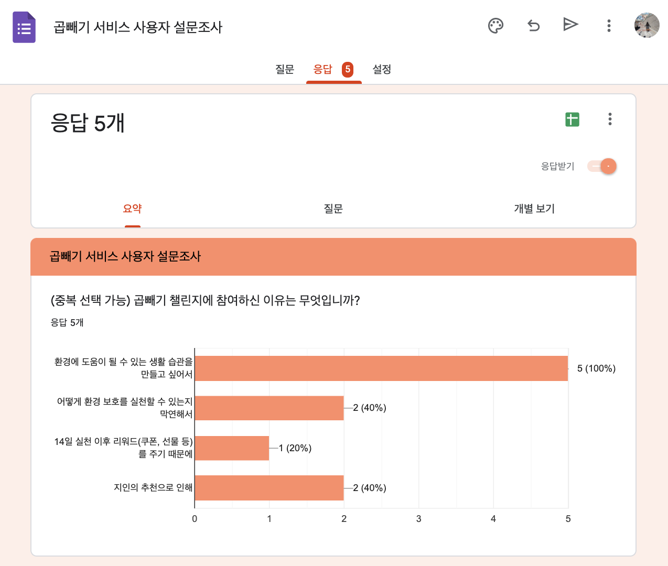
공감하기
문제 정의
아이디어 도출
프로토타이핑
테스팅
곱빼기의 14일 챌린지는 사람들의 일상을 유의미하게 변화시키는가? (n=5)
고객 관계
리워드 기능, 고객 획득 및 유지
UX
튜토리얼 및 설명, 챌린지의 종류
임팩트 측정
습관 형성
환경 문제에 대한 공감
총평

Slide 31
공감하기
문제 정의
아이디어 도출
프로토타이핑
테스팅
곱빼기의 14일 챌린지는 사람들의 일상을 유의미하게 변화시키는가? (n=5)
Q1-1.
14일은 습관을 형성하기에 충분한 기간이었습니까?
Q1-2.
14일 이후에도 선택하신 챌린지를 지속적으로
실천하실 것 같습니까?
짧았다
80%
그렇다
40%
적절했다
20%
매우 그렇다
60%

Slide 32
공감하기
문제 정의
아이디어 도출
프로토타이핑
테스팅
곱빼기의 14일 챌린지는 사람들의 일상을 유의미하게 변화시키는가? (n=5)
Q3-1.
과도한 생산과 소비를 줄이는 것이
환경 문제를 해결할 수 있다는 것을 알게 되셨습니까?
Q3-2.
일상 생활 속 작은 실천을 통해 환경 문제를
해결할 수 있다는 것을 알게 되셨습니까?
그렇다
40%
그렇다
40%
매우 그렇다
60%
매우 그렇다
60%

Slide 33
공감하기
문제 정의
아이디어 도출
프로토타이핑
테스팅
곱빼기의 14일 챌린지는 사람들의 일상을 유의미하게 변화시키는가? (n=5)
Q3-3.
귀하의 실천을 통해 환경 문제 해결에
동참하고자 하는 의향이 생기셨습니까?
Q3-4.
곱빼기 서비스가 귀하의 삶에 가장 도움이 된 부분은 무엇입니까?
실천에 대한 동기부여
선택한 미션 중에 일부는 매일같이 실천하기 어려운 것도 많았는데, 하루를 보내며 환경을 위한 미션을 실천해야 한다는 것을 계속 잊지 않게 해주었다.
실천의지 복돋아주기.
미션에 대해 계속 생각하게 되어서 평소보다 실천 동기 부여가 잘 되었음.
실천 경험 제공
작은 실천을 쌓아가는 것이 중요하다는 것과, 타인과 함께 목표에 도전하는 것이 즐겁다는 걸 배웠어요!
구체적인 실천 행동 제안
실천할 수 있는 작은 행동을 제안해준 것이 좋았다.
그렇다
20%
매우 그렇다
80%

Slide 34
공감하기
문제 정의
아이디어 도출
프로토타이핑
테스팅
곱빼기의 14일 챌린지는 사람들의 일상을 유의미하게 변화시키는가? (n=5)
Q3-5.
곱빼기 서비스가 보완해야 할 지점은 무엇입니까?
인증 안내
(…) 인증 예시 이미지가 있다면 더욱 좋을 것 같단 생각이 들어요 :), 인증샷 안내(예시사진제시 및 인증조건 세부설명 보완)
인증법 다양화 및 단순화
인증할 수 있는 방법을 늘리면 좋을 것 같다 / (…) 인증 방법이 불편해서 미션을 수행하면서 빼고있다는 느낌보다 일과가 더해지는 느낌이 들기도 했다.
리워드 보완
내가 하는 실천이 구체적으로 어떤 영향 줄 수 있는지 알려주면 좋겠다.
(…) 사용자들의 미닝아웃욕구를 더 충족시켜줄 수 있으면 좋을 것 같다.
기타
다소 공감하기 어려운 빼기 습관 설명(빛공해 등)이 있었음. (…)
유저간 상호작용에 대한 안내 보완

Slide 35

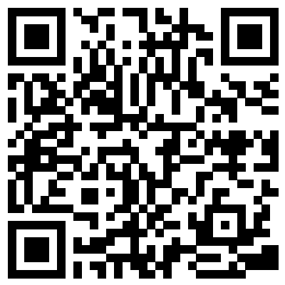
공감하기
문제 정의
아이디어 도출
프로토타이핑
테스팅
어플리케이션
데모 영상
앱 다운로드 링크
(Android)

Slide 36
Ⅲ. 앱솔루션 확산전략

Slide 37
환경 보호 하고 싶지만, 그린 워싱에 배신감을 느끼는 MZ세대
고객가치제안
구매 대신 실천으로
다양한 챌린지 제안을 통해 개별화된 환경 보호 실천을 도움
지속가능한 습관 형성
챌린지 아카이브 기능을 통해 환경 친화적 라이프스타일 구축

Slide 38
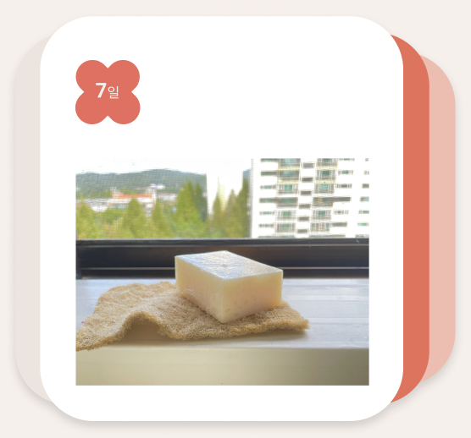
고객가치제안
구매 대신 실천으로
다양한 챌린지 제안을 통해 개별화된 환경 보호 실천을 도움
지속가능한 습관 형성
챌린지 아카이브 기능을 통해 환경 친화적 라이프스타일 구축
엔터테이닝 밸류
70자 이상의 소감, 인증 사진 이외에 재미있게 인증할 수 있는 방식 마련
미닝아웃욕구 충족
14일 챌린지 후
결과를 SNS에 공유할 수 있는 이미지 제공
Notes:
인증방식 다양화
리워드 보완

Slide 39
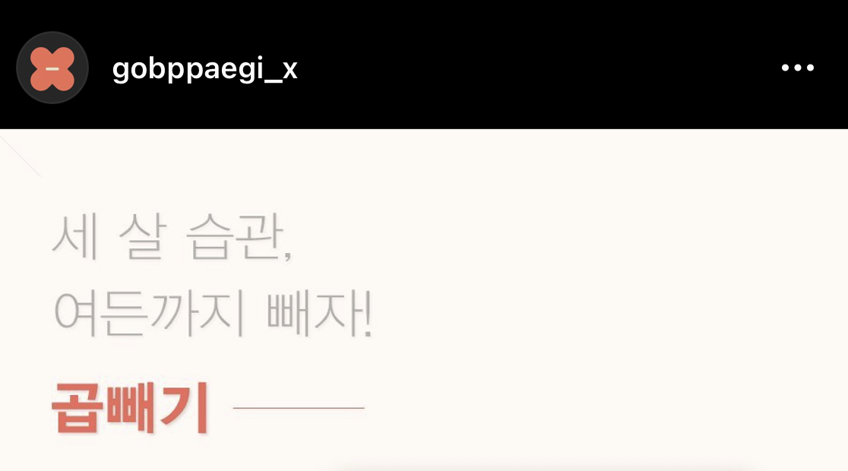
가치 제안
* 개별화된 환경보호
실천 챌린지 제공
* 친환경 라이프스타일
구축
* 엔터테이닝 밸류
* 미닝아웃 욕구 충족
고객 관계
* 고객 획득
곱빼기 인스타그램 계정 홍보
환경 SNS 페이지, 커뮤니티 홍보
사용자 홍보
* 고객 유지
환경 보호 챌린지 지속적 추가
커뮤니티 기능
편리한 UI와 UX
고객 세분화 - 유저
* 환경 보호 하고 싶지만
그린 워싱에 배신감 느끼는
MZ 세대
고객 세분화 - 수혜자
* 환경 (수자원, 토양자원 등)
* 유저 – 환경 보호 행동을 통한
만족감과 자기 효능감
채널
* 모바일 앱 & 인스타그램 채널

Slide 40
핵심파트너
* MZ세대 라이프스타일
리서치 기업/연구소
* 대학, 중고등학교
* 환경부
주요 활동
* 환경 보호 습관을 만들 수 있는 14일 챌린지
어플리케이션 제공
* 빼기 챌린지 아카이빙 및 공유를 통한
커뮤니티 형성
* 곱빼기 인스타그램을 통한 캠페인 진행 등
가치 제안
* 개별화된 환경보호
실천 챌린지 제공
* 친환경 라이프스타일
구축
* 엔터테이닝 밸류
* 미닝아웃 욕구 충족
핵심자원
* 물적 자원 (사무실, 개발 소프트웨어 등)
* 인적 자원 (개발인력, 기획 및 홍보 인력 등)
* 재무 자원 (저작권료, 광고비 등)

Slide 41
비용 구조
챌린지 성공 시 리워드 비용
인건비
광고비
저작권 관련 비용 등
임팩트 측정 지표
챌린지 누적 달성 횟수와 그를 바탕으로 추정한 자원 사용 감소 수치
8일차, 14일차 리플렉션 결과를 통한 습관 형성 및 만족도 점검
SNS 공유 수 및 게시물 도달률
수익 흐름
정부 지원사업
인앱 광고료

Slide 42

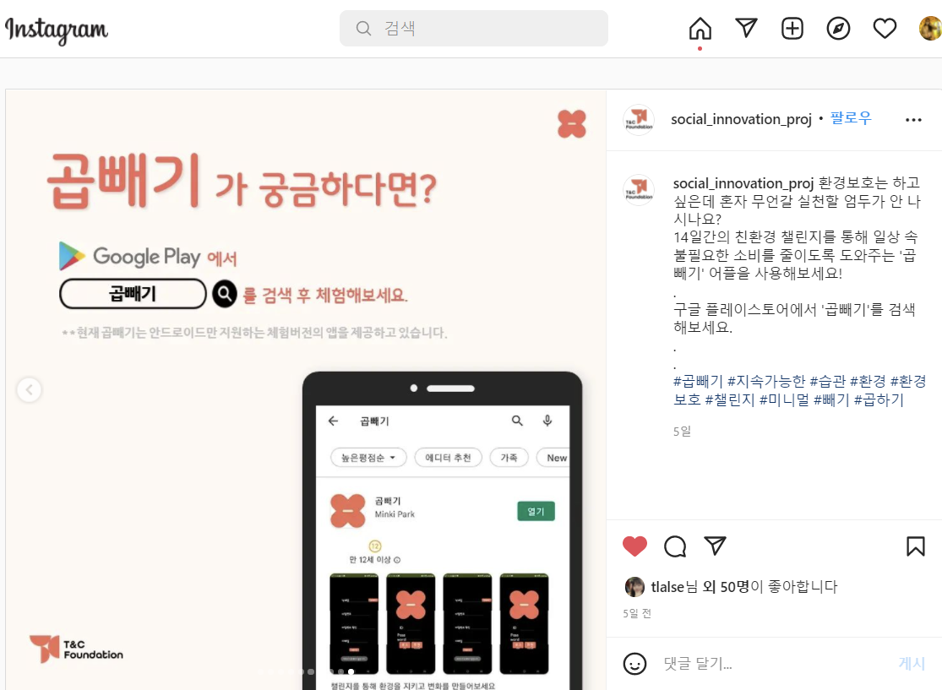

디지털마케팅 결과
디지털마케팅 결과
진행 플랫폼: 인스타그램
목표: 프로필 방문
진행 기간: 1/10-1/11, 1/14-1/19
(총 168시간)
총 지출 예산: 10만원
(VAT 포함 11만원)

Slide 43
총 노출 횟수:
5844회
평균 클릭당 비용 (CPC):
총 지출 예산 / 전체 참여 성과
10만/195= 512.82원
2021년 인스타그램 전체 평균 CPC:
0.5-1달러
전체 참여 성과:
프로필활동: 프로필 방문 및 팔로우
콘텐츠활동: 좋아요, 저장, 공유, 댓글
홍보 누르기: 광고물 클릭
195회
클릭률 (CTR):
(전체 참여 성과 / 총 노출 횟수)*100
(195/5844)*100= 3.34%
2021년 인스타그램 전체 평균 CTR:
0.88%
2.46%p

Slide 44
Ⅳ. 곱빼기가 나아가고자 하는 길

Slide 45
MZ세대와 함께
빼기
습관 만들기
덜어냄의 욕구,
미니멀리즘
생활습관을 바꾸기 위한 노력

Slide 46
MZ세대와 함께
습관 만들기
빼기
덜어냄의 욕구,
미니멀리즘
생활습관을 바꾸기 위한 노력
소비주체 넘어,
소비하지 않음을 제안

Slide 47
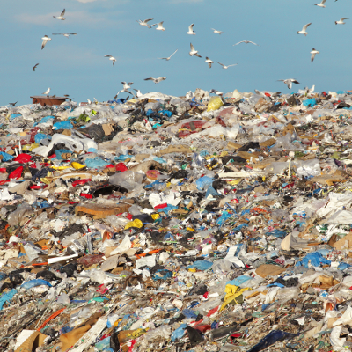

Slide 50
감사합니다

